Slide 1
Қылмыс жасаудың сатылары және қылмысқа қатысу

Slide 2
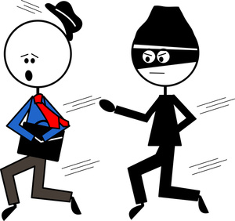
Қылмыстың сатылары
қылмысқа дайындалу
қылмысқа оқталу
аяқталған қылмыс

Slide 3
Қылмысқа дайындалу
тікелей ниетпен қылмыс құралдарын немесе қаруларын іздестіру, әзірлеу немесе бейімдеп жасау
қылмысқа қатысушыларды іздестіру
қылмыс жасауға сөз байласу не қылмыс жасау үшін өзге де қасақана жағдайлар жасау
обьектіге жанасу жолдарын іздестіру

Slide 4
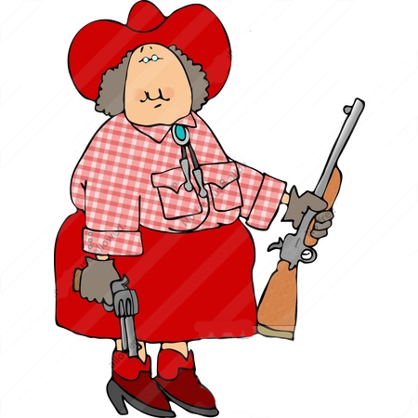
Егер өз еркімен қылмысқа дайындалуды әрі қарай жалғастырудан бас тартса, қылмыстық жауаптылық жоқ, бірақ оның бұған дейінгі әрекеттерінің ішінде өзге қылмыс құрамы болмауға тиіс.
Мысалы, адам кісі өлтіруге дайындалып, тапанша ұрлап әкеліп қойса, онда бір қылмысқа дайындаламын деп басқа бір аяқталған қылмыс жасап қояды.

Slide 5
Егер адам қылмыс жасау үстінде оған байланысты емес әр түрлі себептерге байланысты діттеген арам пиғылы жүзеге аспай қалса, ол қылмыс жасауға оқталу болып табылады.

Slide 6
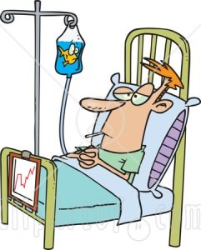
Зардаптың келуі қылмыстың аяқталу уақыты деп есептеледі. Егер зардап тумай қалса, ол тек оқталу.
Мысалы, кісіні өлтіремін деп у беріп қояды, бірақ оны басқа кісілер келіп құтқарып алады.

Slide 7
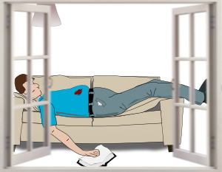
Жарамсыз оқталу
жарамсыз объектіге оқталу
жарамсыз құралмен оқталу
Адам терезенің сыртынан “ұйықтап жатқан адамға” оқ атады, ал, шын мәнінде, ол бұған дейін оқ тигенше өліп қалған болып шығады.
Кісінің маңдайына мылтық тіреп, шүріппені басады, бірақ айыпты адамның еркінен тыс жағдайларға байланысты атылмай қалады.

Slide 8
Аяқталған қылмыс
Егерде көзделіп отырған әрекетте оның заңдағы көлеңкесі болып табылатын қылмыс құрамының барлық белгілері бар болатын болса, онда қылмыс аяқталған деп есептеледі.
Егер заңдағы қылмыс құрамында зардап міндетті белгі болып келтірілген болса, ол материалдық деп аталады да, ол қылмыстың аяқталу уақыты болып зардартың туған уақыты танылады.
Егерде қылмыс құрамында тек қана әрекет (іс-әрекет немесе әрекетсіздік) келтіріліп, зардап көрсетілмеген болса, ол қылмыс құрамы формалдық деп танылады да, қылмыстың аяқталу уақыты болып заңда көрсетілген барлық әрекеттерді бітіру сәті танылады.

Slide 9
Қылмыс жасаудан өз еркімен бас тарту
Егер кісі өзінің дайындалу іс-әрекеттерін немесе оқталу үстінде өз қылмыстық әрекетін (іс-әрекет немесе әрекетсіздік) әрі қарай жалғастырудан ешкімнің қысталуынсыз бас тартса, өз еркімен бас тарту деп танылады және бас тартқан адам қылмыстық жауаптылықтан босатылады.
Амалсыз емес, өз еркімен болуы
Кісі қылмыстан өз еркімен бас тартты деп тану үшін және қылмыстық жауаптылықтан босату үшін бірнеше талапты орындауы керек
Әлі де ойласып қалатындай емес, бас тарту кесімді түрде болуы.
Қылмысты аяғына дейін жеткізбеуі.
Қылмысты аяғына дейін жеткізу мүмкін екендігін ұғыну.
Бұған дейінгі әрекетінде басқа қылмыс құрамының болмауы

Slide 10
Екі немесе одан да көп адамның қасақана қылмыс жасауға бірлесіп қатысуы қылмысқа қатысу деп танылады.
Құлыптаулы вагоннан бір адам зат алып кетеді. Оны көрген басқа бір адам заттың иесіз екенін сезгесін ол да бір затты қыстырып кетеді, осылай үшіншісі, төртіншісі ... Бірақ бұл жерде қылмысқа қатысу жоқ. Өйткені кез келген бірнеше адам жасай салған қылмыстық әрекет қылмысты қатысып жасады дегенді білдірмейді, олай болу үшін біріккен әрекеттің өзі объективтік (сыртқы) және субъективтік (ішкі) белгілерге жауап беруі керек.

Slide 11
Объективік (сыртқы) белгі
Егерде 16 (немесе кейбір қылмыстар үшін 14) жасқа толмаған жас баланы немесе есі дұрыс емес адамды пайдаланып қылмыс жасалса, ол қатысушылық емес.
Бірлесіп әркім өз үлесін қосады. Бәрінің әрекеті бір тізбекті құрайды, біреуі үзілсе, бәрі зая болады және бұл қылмыс құрамының материалдық немесе формалдық екендігіне байланысты.
Субъективтік (ішкі) белгі
Мектеп бітірушілер соңғы қоңыраудан соң аңға шығады. Түн ішінде даладан келген біреуі бір сұлбаны байқайды да жолдасын оятып, аю көргендігін айтады. Сөйтіп, екеуі аюды атып алмақшы болып далаға шығады. Бірақ аю деп атқандары өз жолдастарының бірі болып шығады. Екеуі де абайсыз жеке-жеке қылмыс жасағаны үшін жауап береді.
Тек қасақана қылмыстарда қатысушылық болады. Абайсыз қылмысқа қатысу болмайды.

Slide 12
Қылмысқа қатысушылар
Орындаушы
Ұйымдастырушы
Азғырушы
Көмектесуші
Қылмысты тікелей жасаған, яғни қылмыстың объективтік жағын тікелей орындаған адам.
Қатысушылардың ішіндегі ең қауіптісі. Ол ұйымды байланыстырады, басқарады, рөлдерді бөледі.
Басқа адамды азғыру, сатып алу, қорқыту немесе басқа да жолдармен қылмыс жасауға көндіруші.
Қылмыс жасауды жеңілдетуге байланысты кеңестерімен, нұсқауларымен, ақпараттарымен, қару не құралдар беріп, не болмаса қылмыс кедергі болатын жағдайларды жойып жәрдемдескен, сондай-ақ қылмыстың ізін жасыруға күні бұрын уәде берген адам.
Физикалық
Қару беру, қылмысқа кедергілерді жою, т.б.
Көмектесу
Интеллектуалдық
Ақыл-кеңестерімен немесе уәде берумен жәрдемдесу

Slide 13
Назарларыңызға рахмет!!!

